Slide 1
高校科研实验室网站的设计与实现
项目答辩
报告小组：FishTouchers
Notes:
老师们同学们，上午好，现在由我们FishToucher小组进行项目答辩，我们项目的题目是高校科研实验室网站的设计与实现

Slide 2
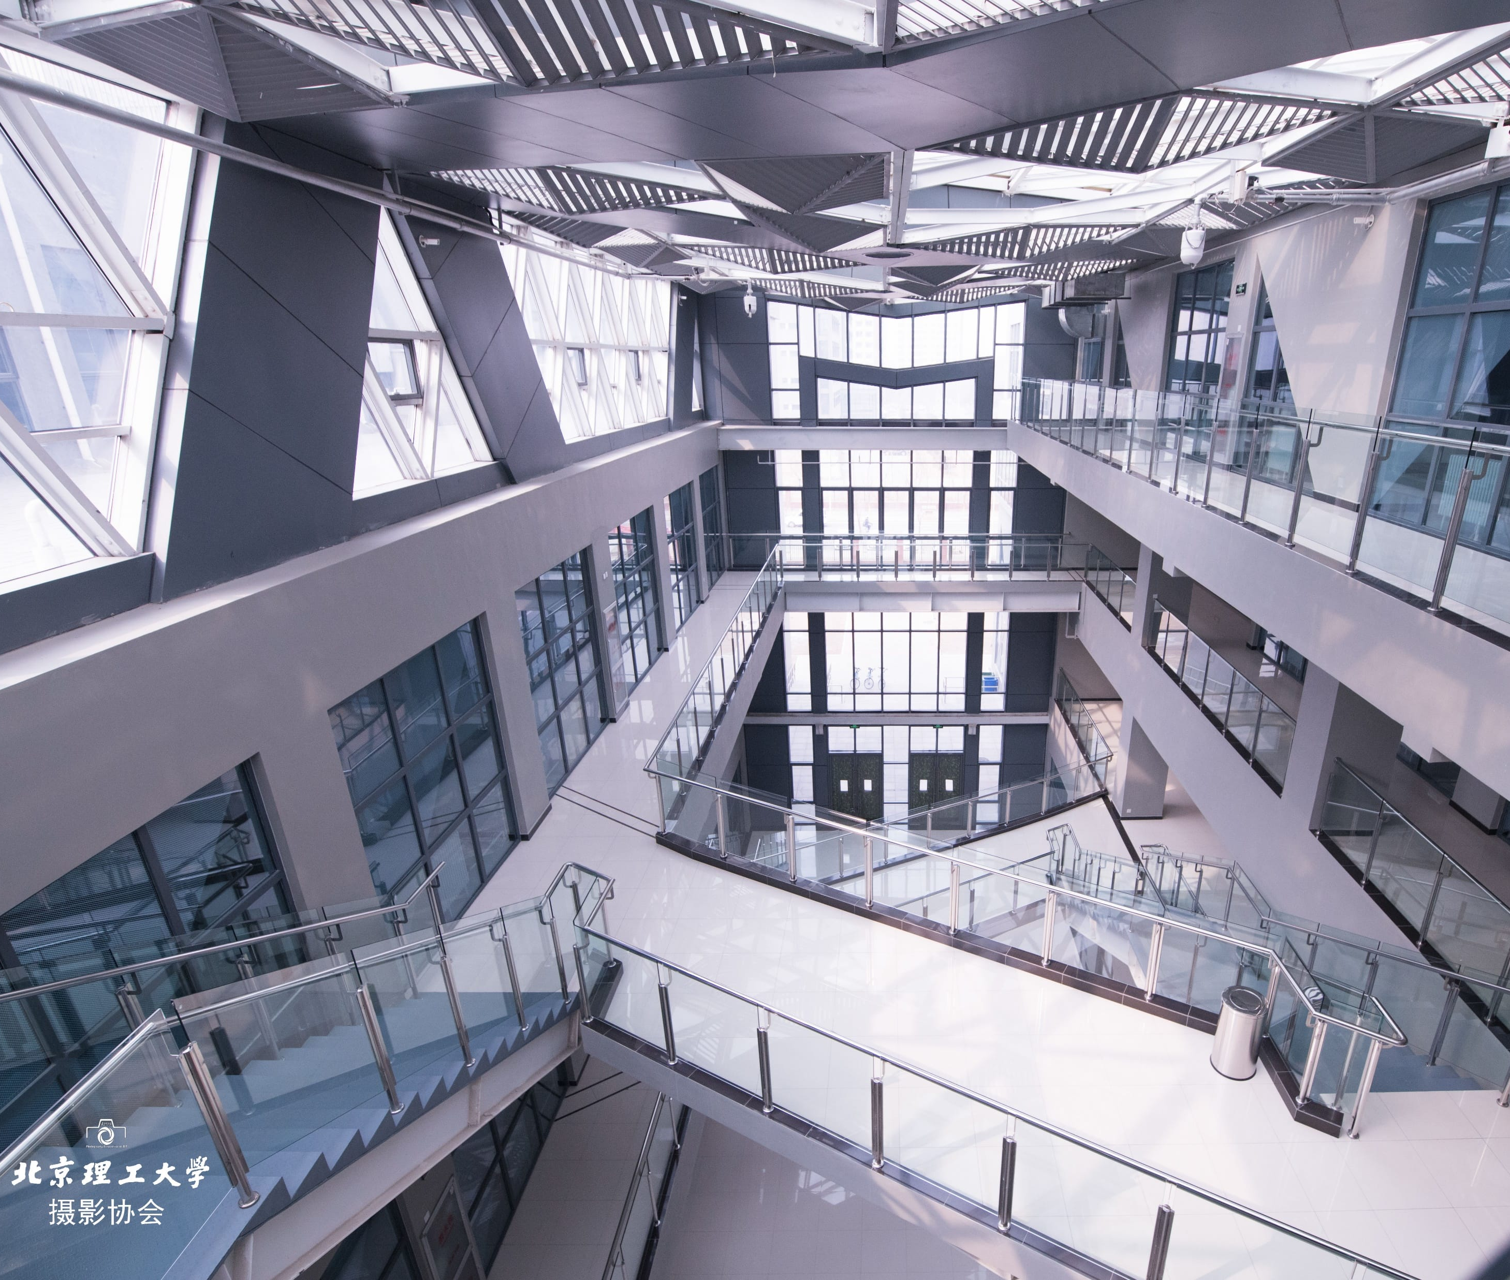




项目概述
C
工作情况
目录
ONTENTS
项目管理
难点创新

Slide 3

项目概述
简介项目背景及需求

Slide 4


项目概述
项目背景
高校科研实验室网站的目标客户为高校科研实验室内的教师和学生，主要目的是对外宣传实验室，扩大实验室影响力，并便于实验室的内部管理

Slide 5

项目概述
需求分析
本系统需求基于《复杂网络与安全研究实验室管理系统业务需求框架》分析得出
系统提供三个用户视图：一是针对游客的网站前端展示功能，二是针对注册用户（学生，老师）的实验室内部消息管理功能，三是针对网站系统管理员的高级别操作权限功能
Notes:
基于单纯老师给出的

Slide 6
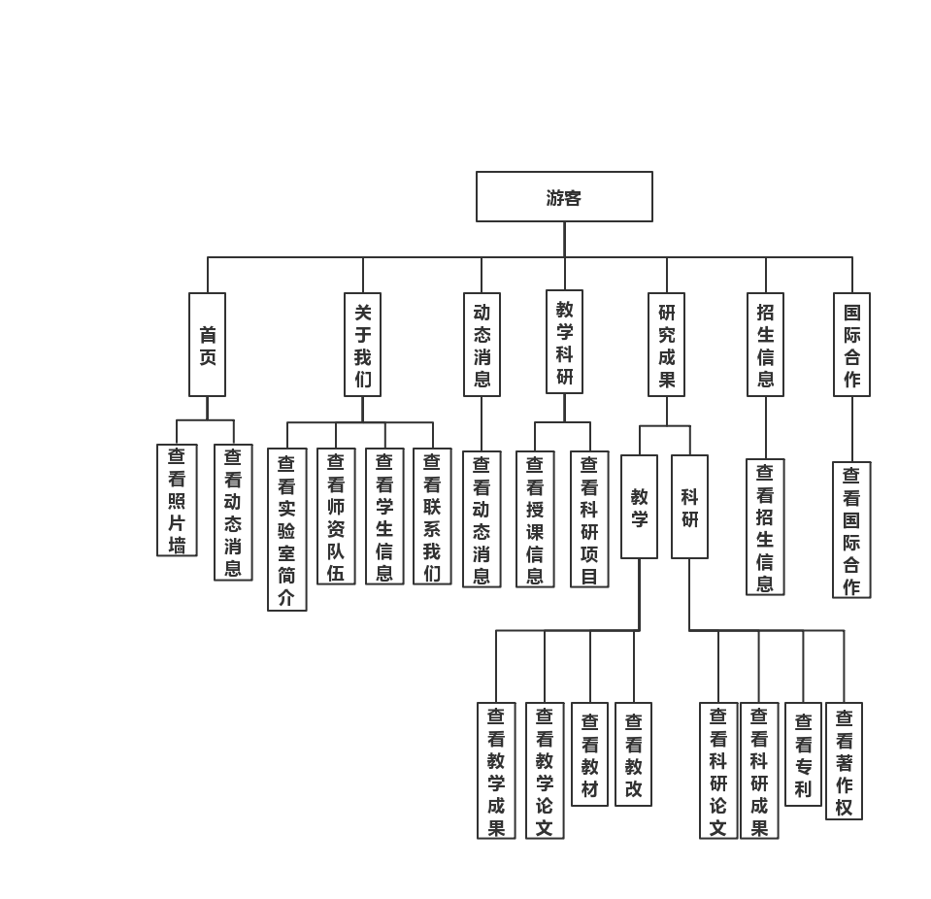
游客系统功能结构图

Slide 7
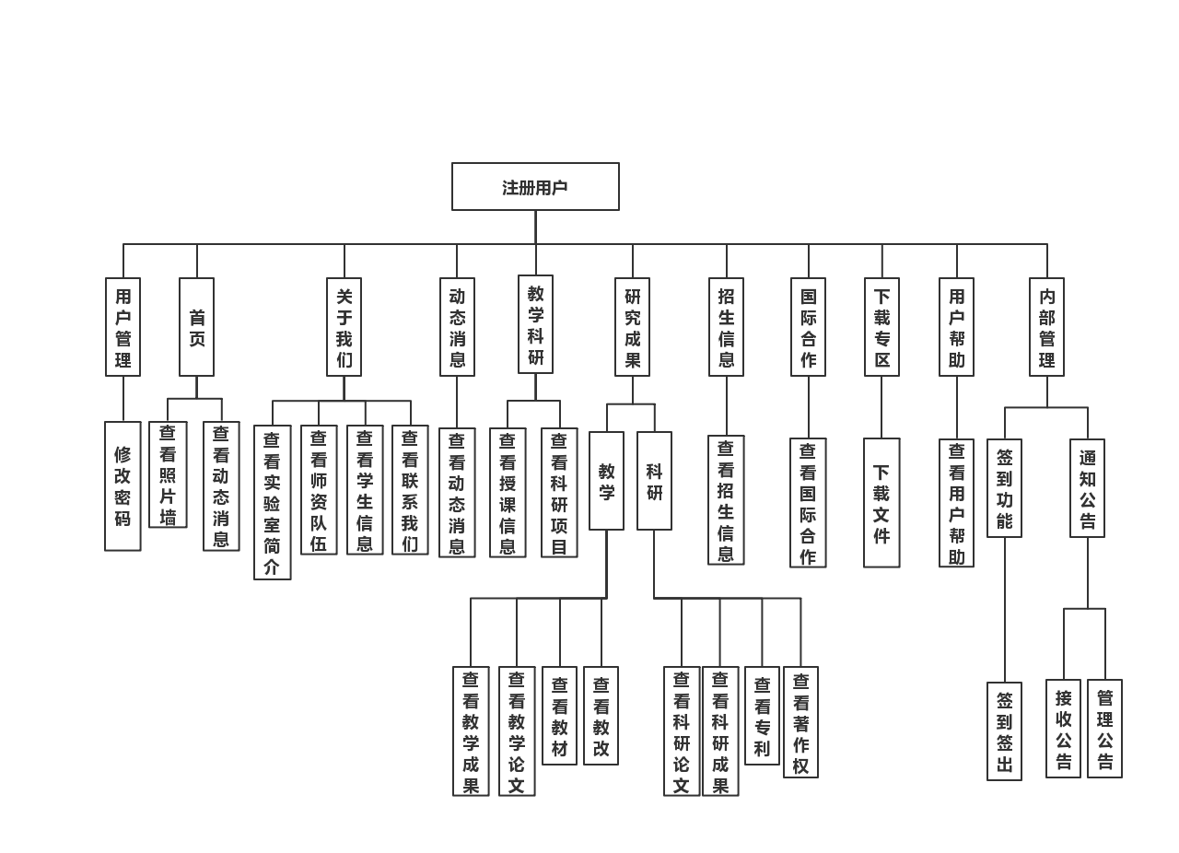
注册用户系统功能结构图

Slide 8
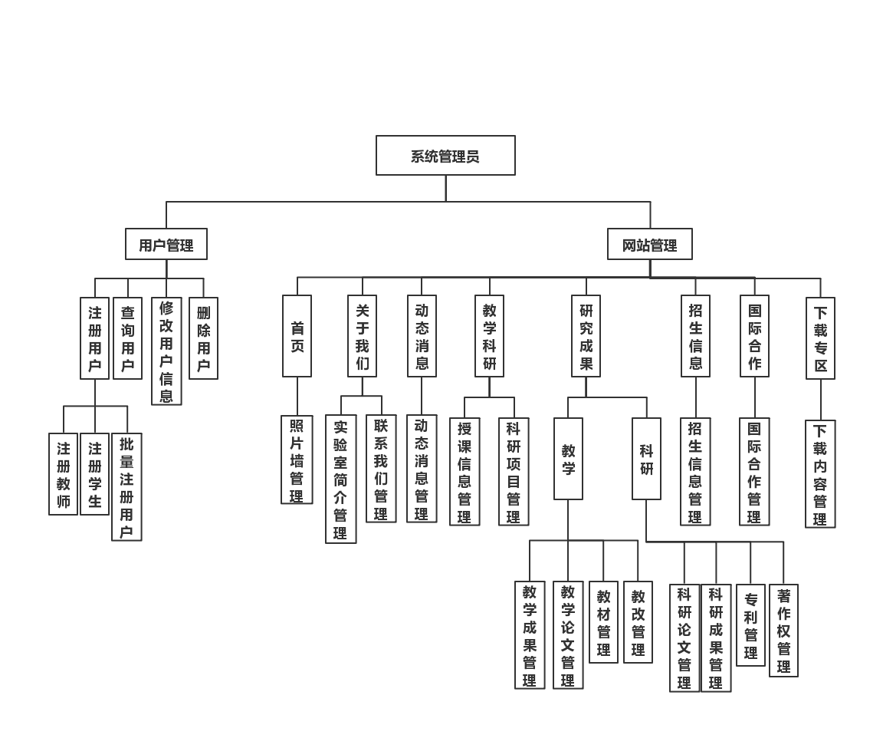
管理员系统功能结构图
Notes:
由于小组人数较多，故分析需求时增加了较多功能，工作量很大

Slide 9

工作情况
各负责人汇报工作执行情况及自我评价

Slide 10
人员分工
姓名 | 第一角色 | 第二角色
张歆（组长） | 项目经理 | 后端
刘硕 | 财务 | 后端
何祎君 | 后端 | 测试
彭青峰 | 前端 | 后端
庞治宇 | 数据库 | 前端
张嘉诚 | 需求 | 前端
张嘉熙 | 测试 | 前端
潘恋军 | 文档 | 测试
Notes:
张歆：组织组员定时开会，分配每个人的任务。使用项目过程管理软件，监控组员的任务进度；另外确定了前后端框架
刘硕：按时完成了财务流程，并且在此基础上创新，制定了财务执行的流程和标准，并且最后对财务数据进行了统计分析和总结
何祎君：顺利完成各部分接口，并且后端采用事务管理，保证操作的原子性；另外服务器存储了文件，支持前端的上传下载功能
彭青峰：前段工作量较大，但按时顺利完成所有界面，并且完成了访问控制，保证用户登录信息的暂时存储；另外与后端对接完成了文件的上传下载
庞治宇：审核数据库设计，建立数据库，设计数据库存储过程，导入测试数据
张嘉诚：阅读参考文档，讨论筛选重要功能，编写需求规格说明书，帮助开发人员确认需求
张嘉熙：进行完整测试流程并额外进行了兼容性测试和安全性测试，定义完备的文档进行记录
潘恋军：编写文档格式规范及模板，在文档提交前审核文档格式和错别字，所有文档按时提交

Slide 11
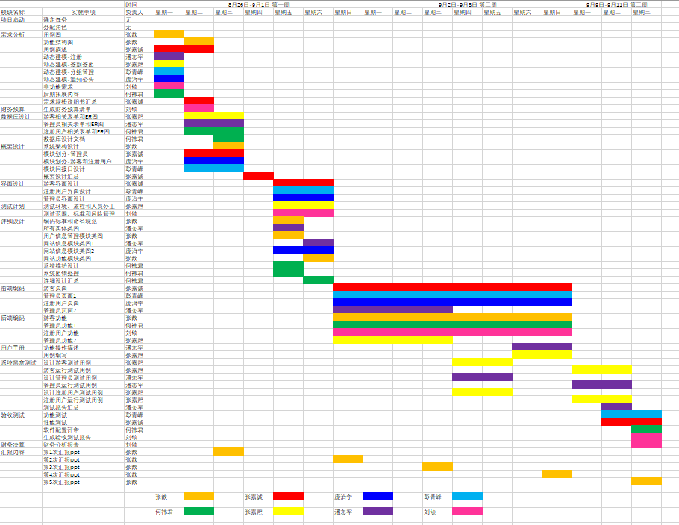
人员分工甘特图

Slide 12
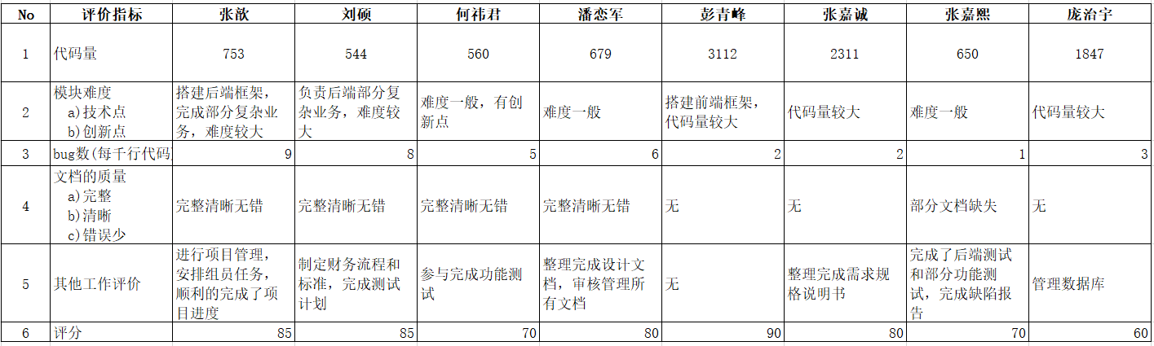
组长评价
Notes:
我们规定了几个评价指标来评价组员的工作并给出评分，评价指标包括代码量，模块难度，bug数，文档质量和其他工作，可以通过此表直观看出组员的工作质量

Slide 13

项目管理
配置管理，项目过程管理以及小组交流记录

Slide 14
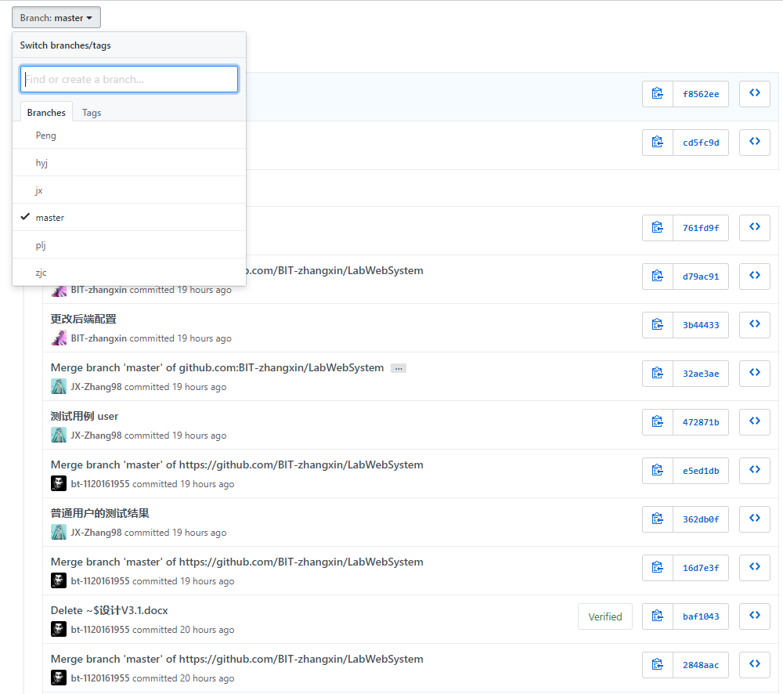
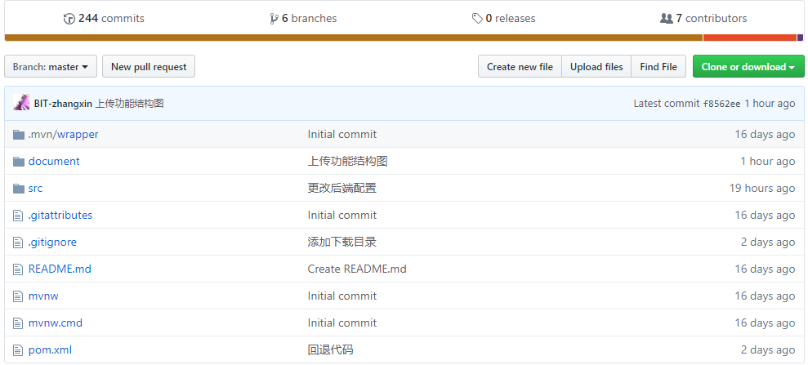
配置管理-git

Slide 15
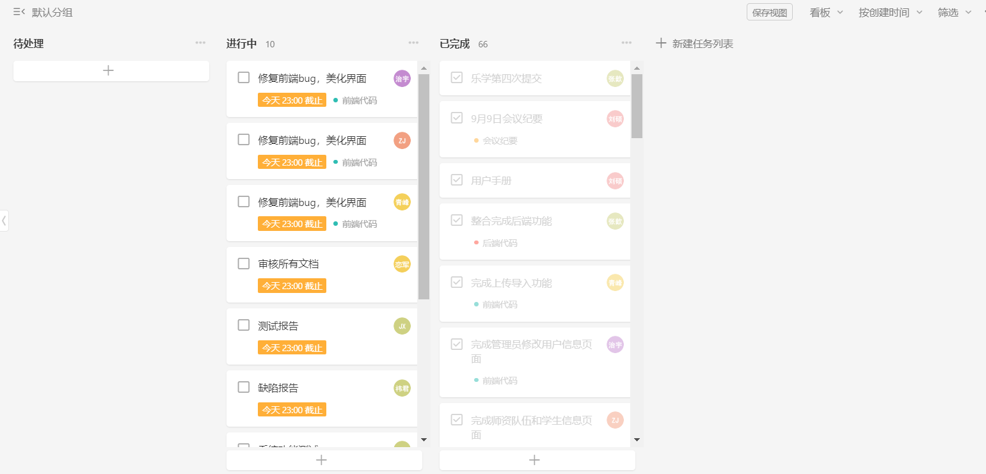
过程管理-Teambition
Notes:
管理项目过程中

Slide 16
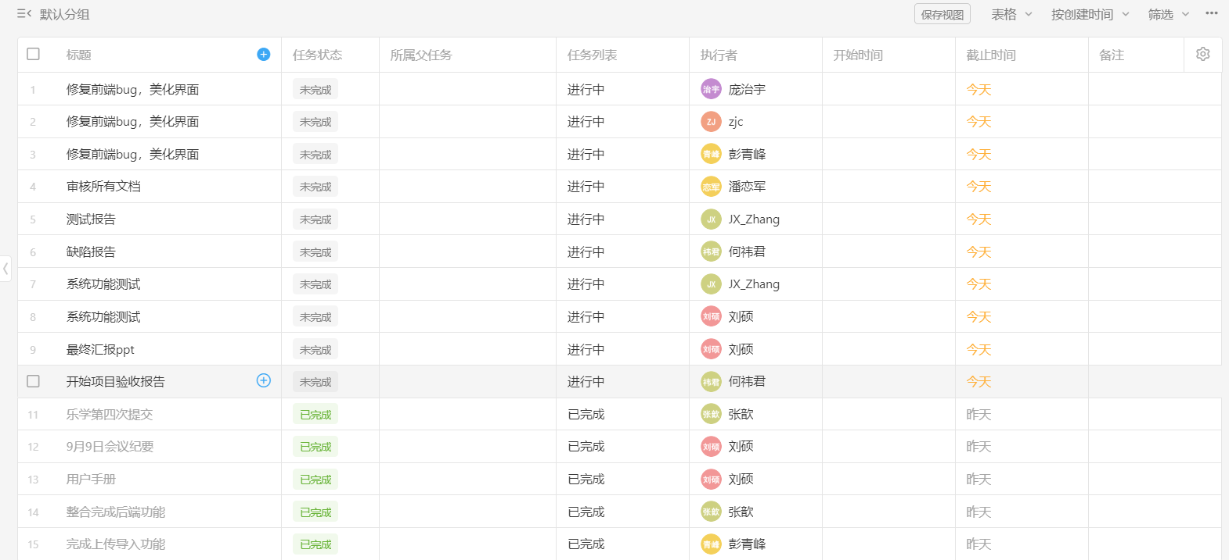

Slide 17
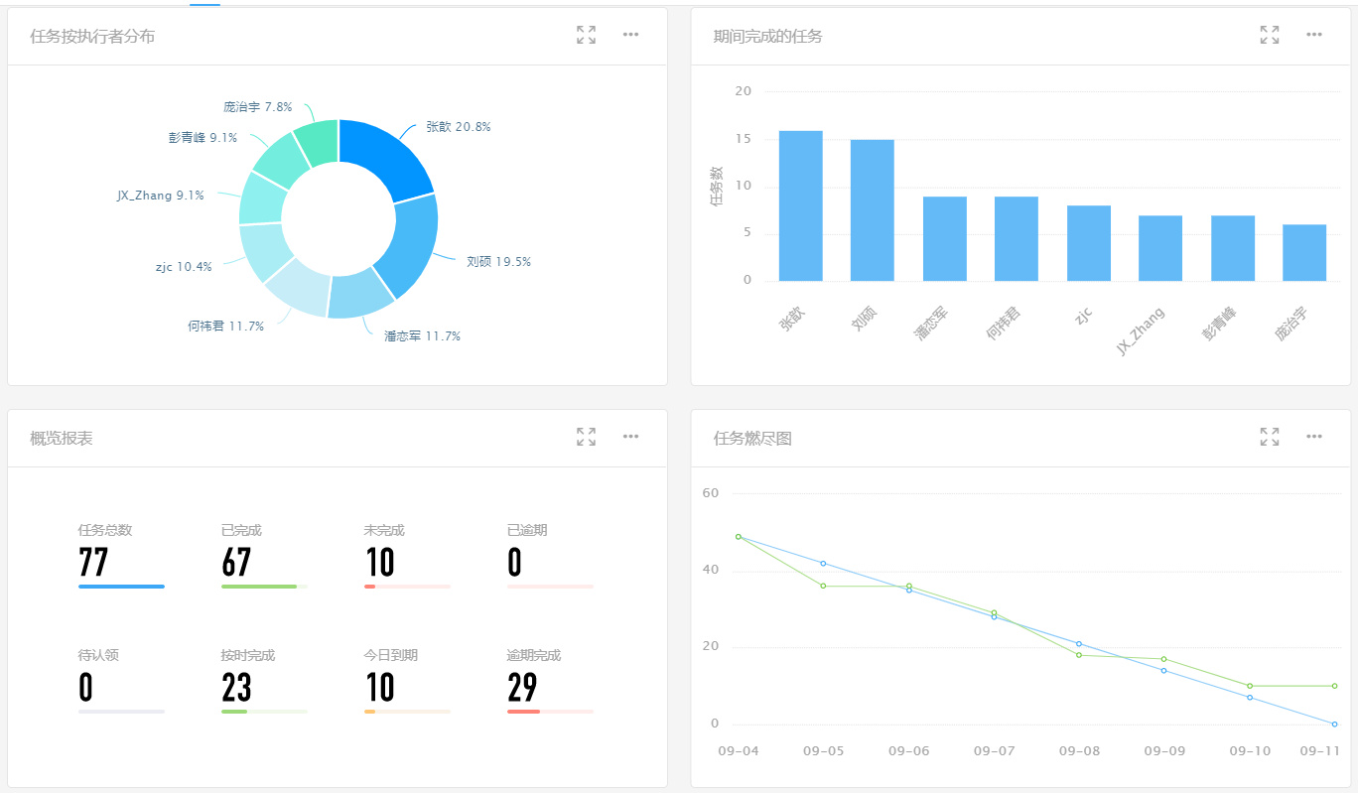

Slide 18
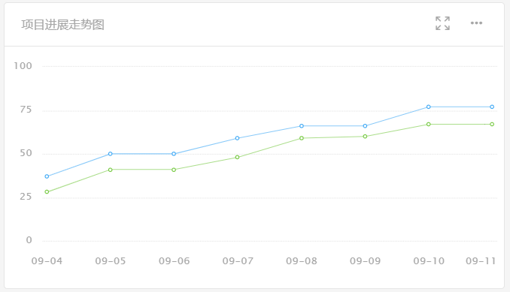

Slide 19
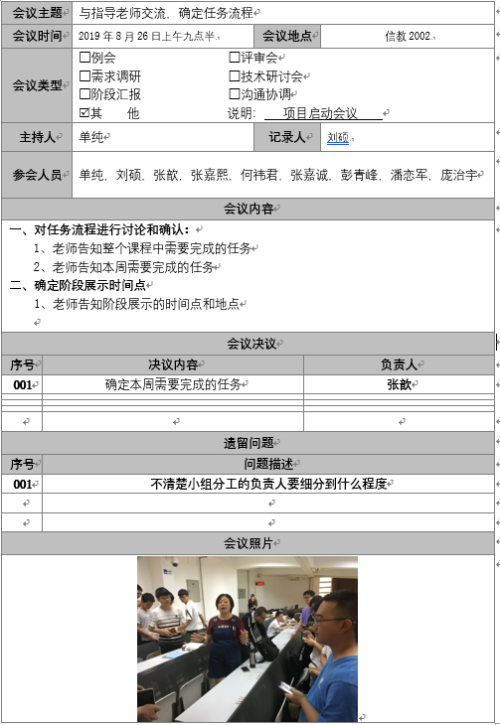
小组交流-会议纪要
Notes:
管理项目过程中

Slide 20
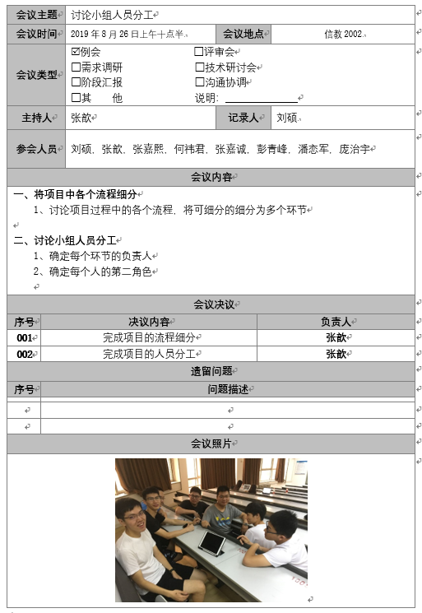
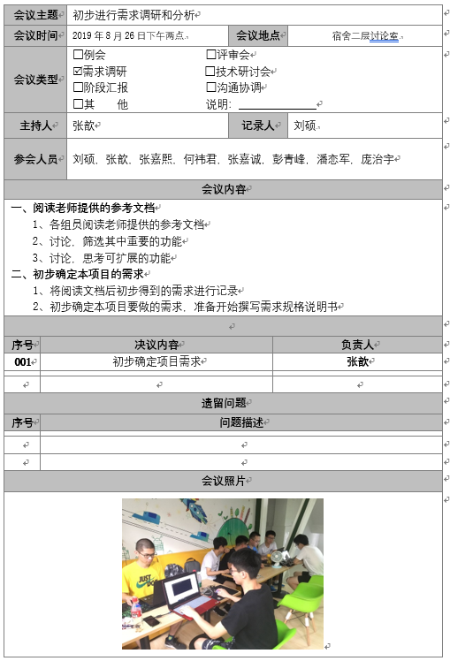

Slide 21
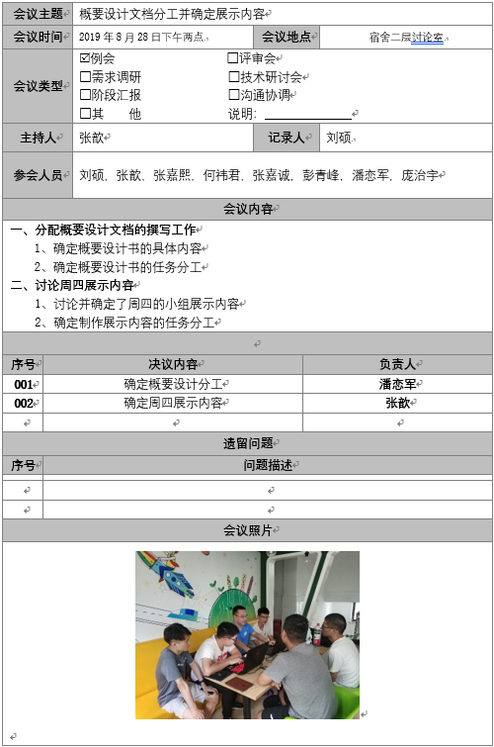
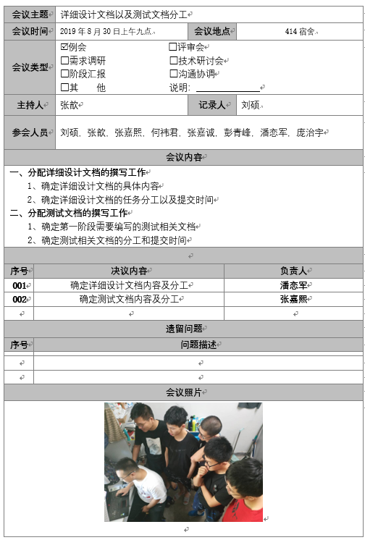

Slide 22
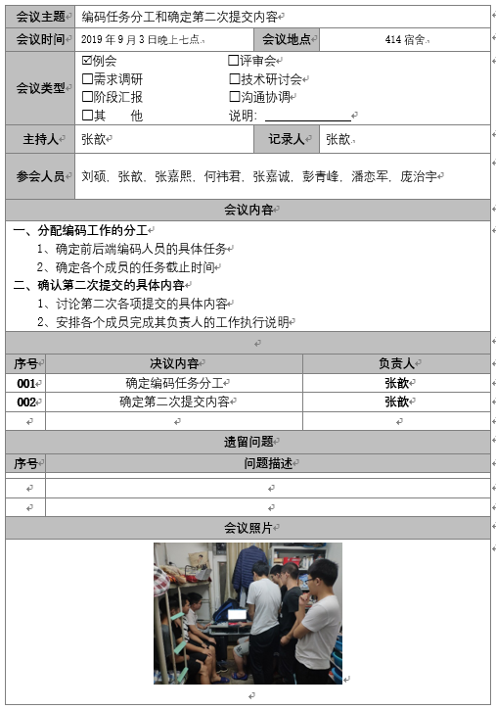
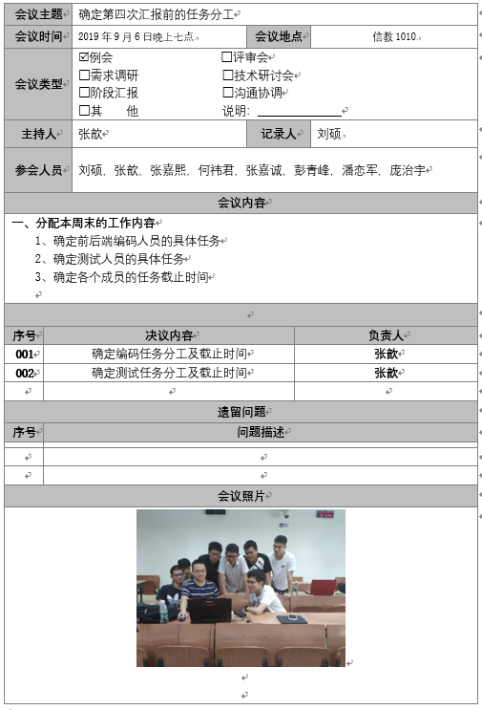

Slide 23
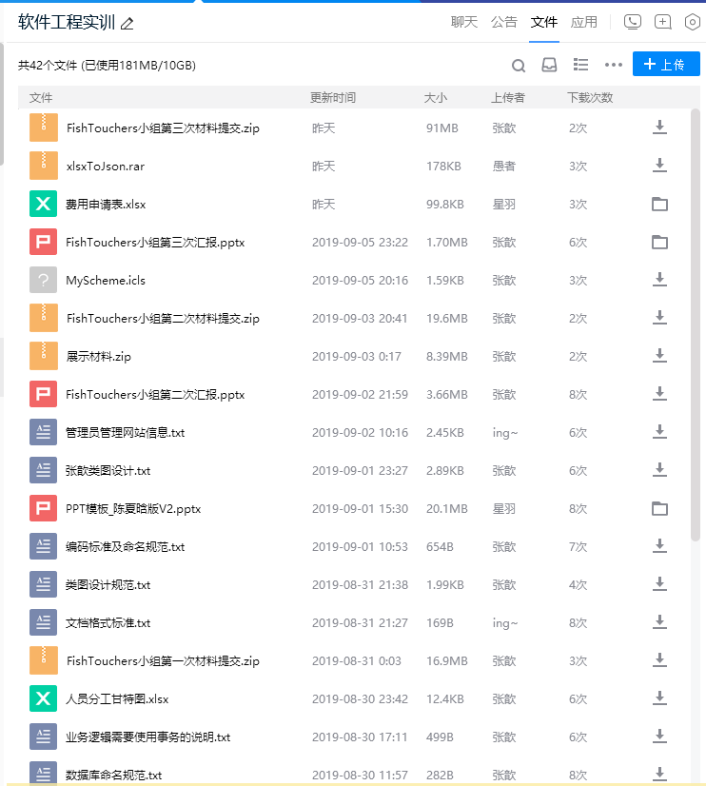
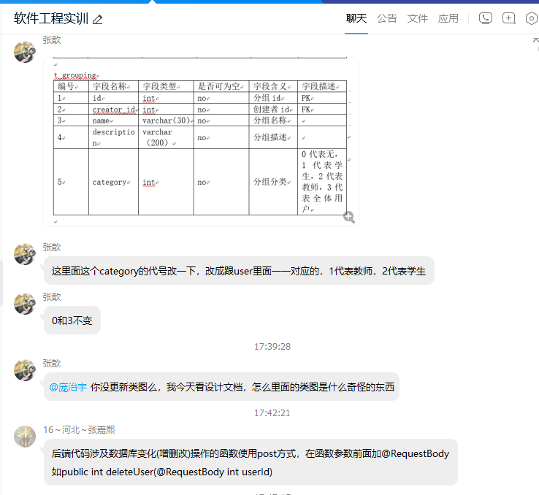
小组交流-线上
Notes:
管理项目过程中

Slide 24
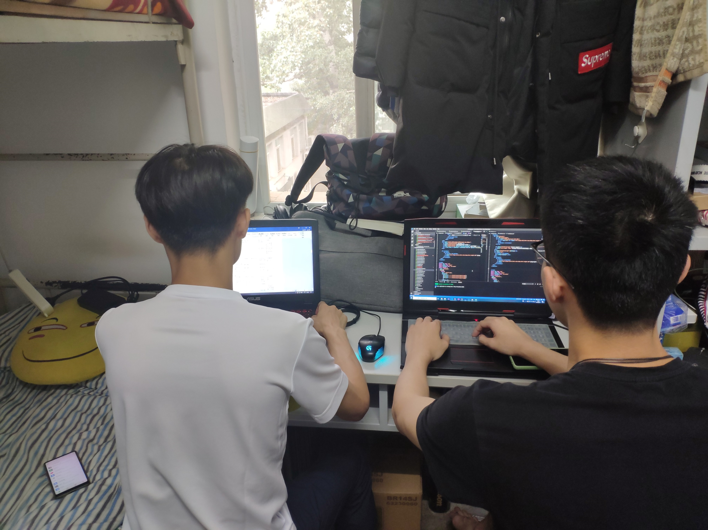
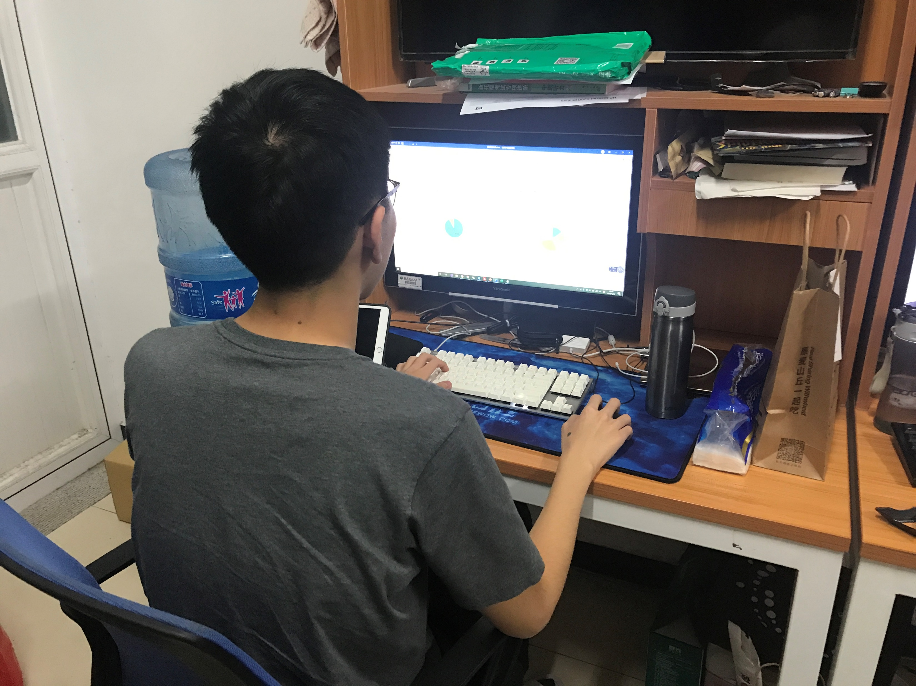
照片记录
Notes:
管理项目过程中

Slide 25
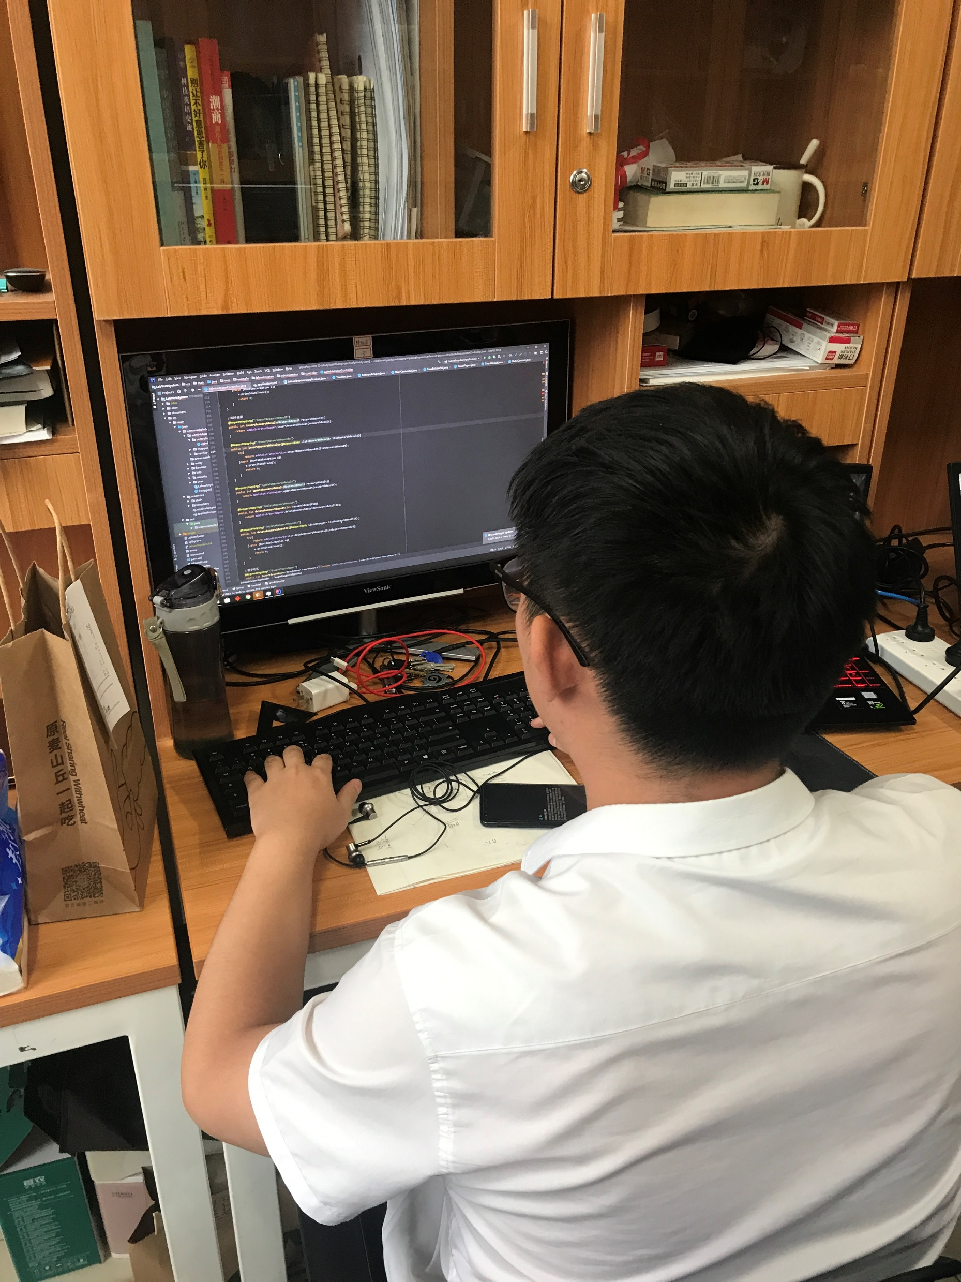
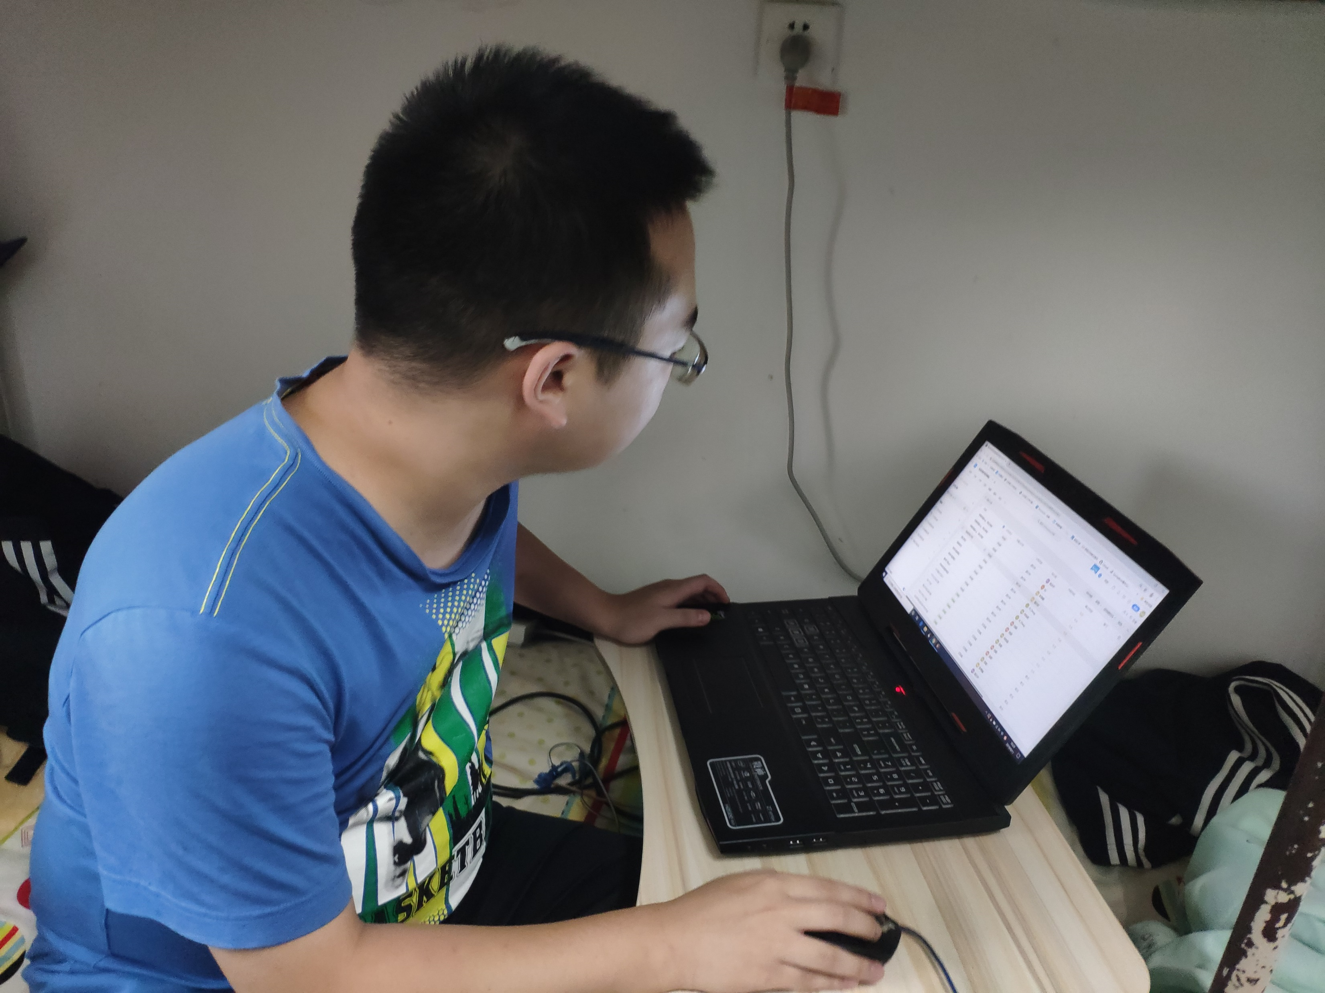

Slide 26
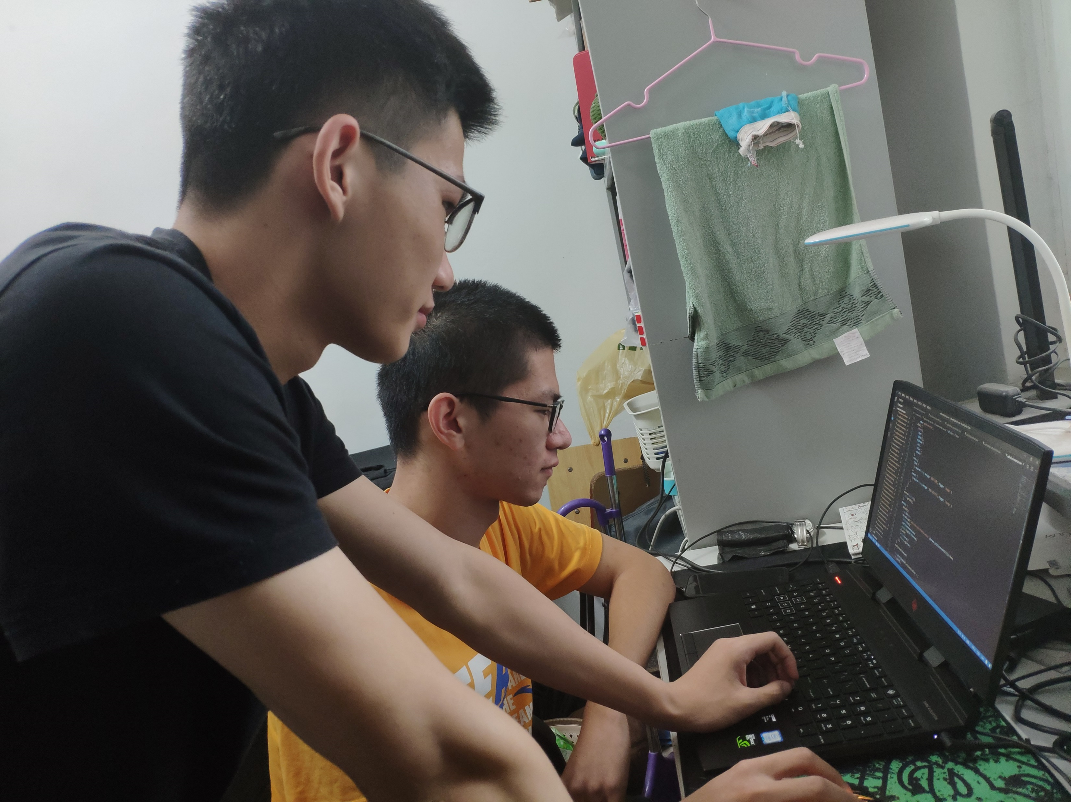
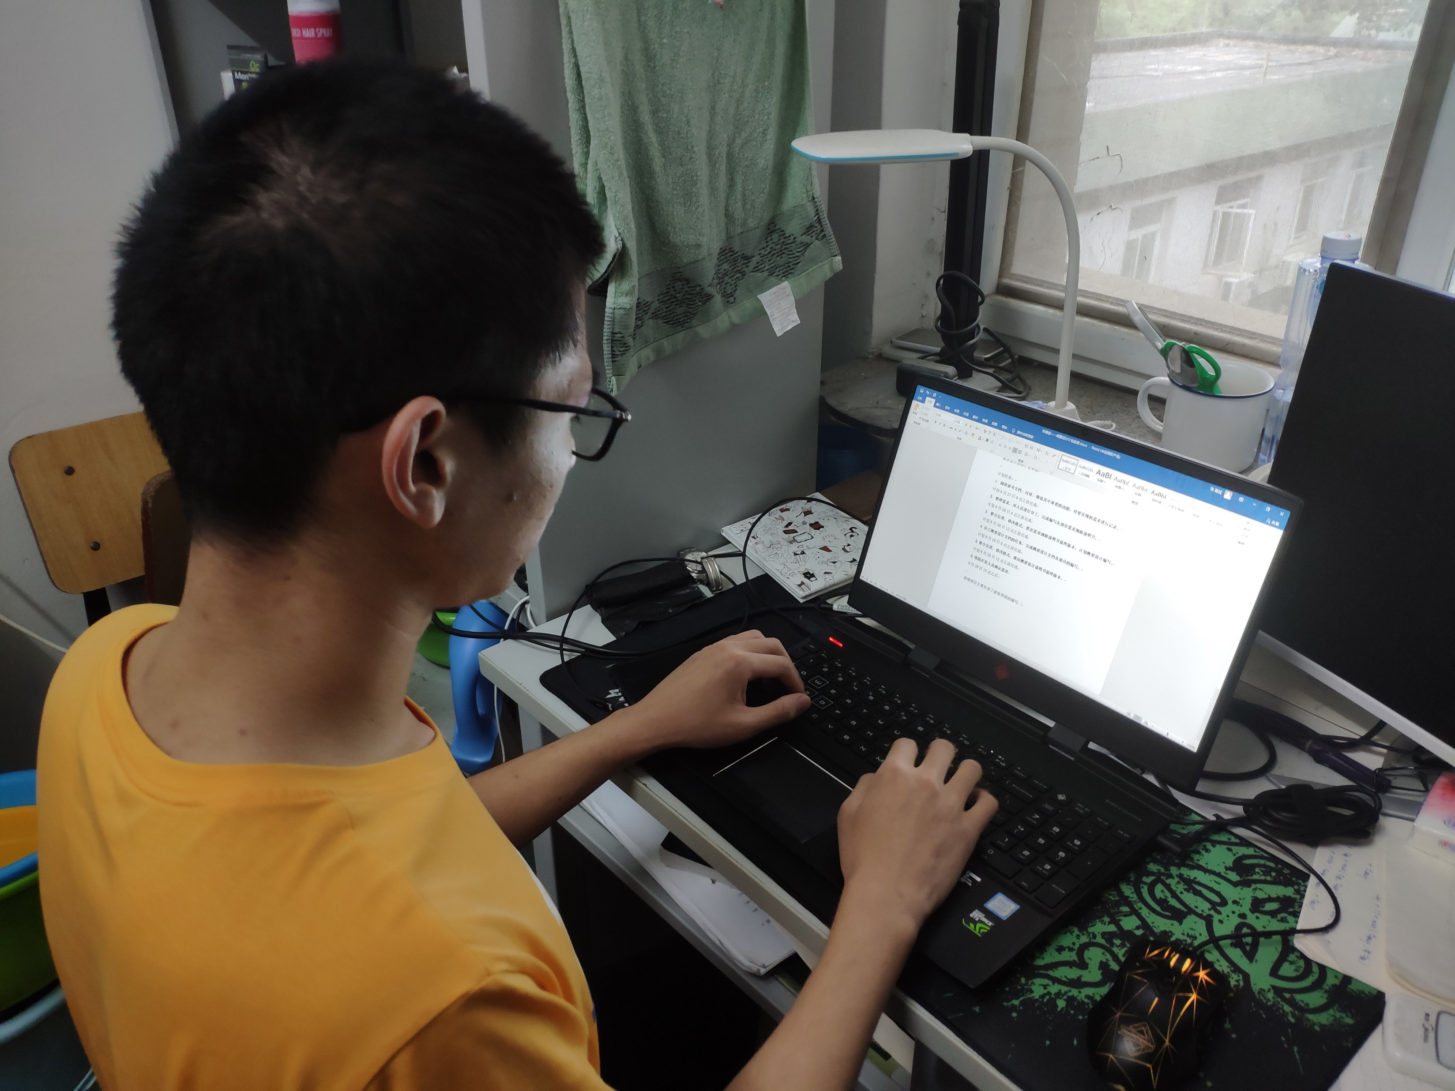

Slide 27
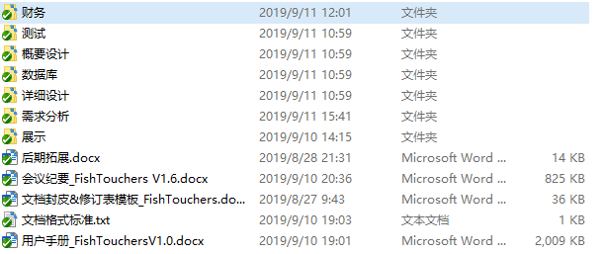
文档记录
开发模型：瀑布模型
Notes:
瀑布模型易于理解，便于项目管理，可按阶段设置里程碑。
敏捷模型更适合于每个人都对项目的技术非常了解的团队，不需要太多文档

Slide 28
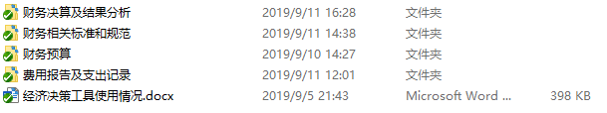
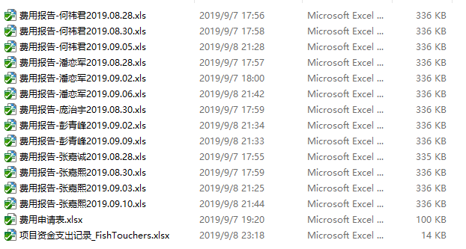

Slide 29
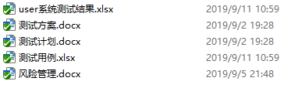
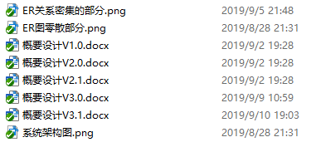
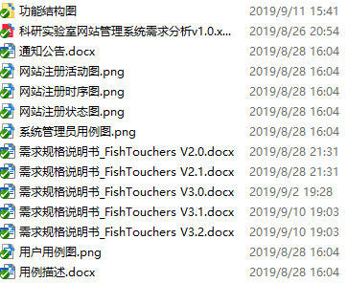
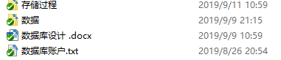
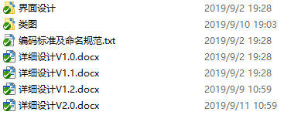

Slide 30

难点创新
介绍项目工作中遇到的难点和应对措施以及创新点

Slide 31
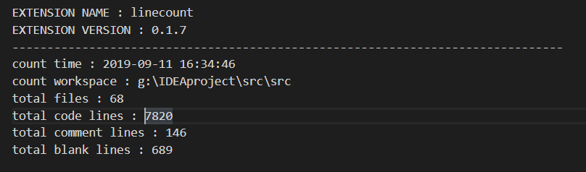

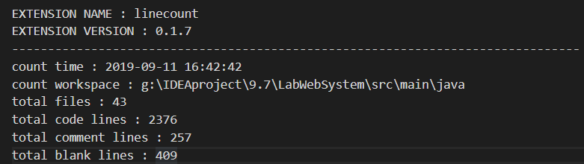
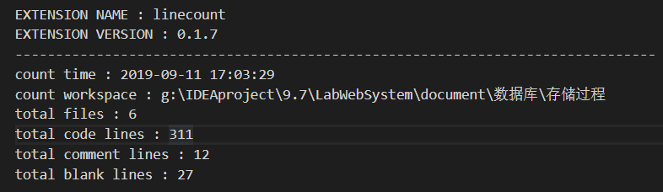
前端代码量：
工作难点
难点一
难点二
难点三
后端代码量：
除去前期需求和设计阶段，仅十天左右时间编码
完成10507行代码
共22张数据库表，46个页面
工期紧，任务重：
由于人数较多，我们在需求分析时未删减过多内容，并主动加入了额外的需求
技术问题：
前后端分离框架SpringBoot事务管理
Excel批量导入
前端页面访问控制
团队协同问题：
文档协同合作
代码协同合作
财务问题：
流程不熟悉，缺少经验
数据库代码量：

Slide 32
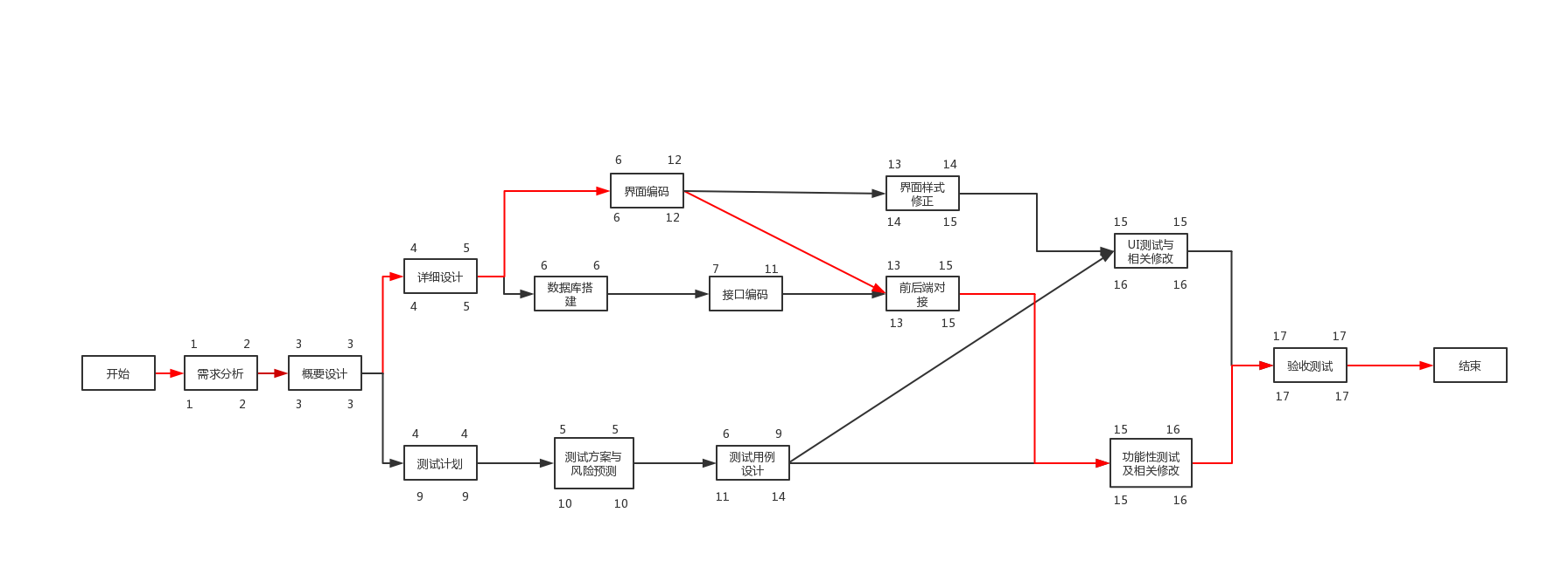
应对措施-工作量
关键路径分析（CPM）
向关键路径上要进度，向非关键路径上要资源（人力）
Notes:
根据每项工作的预估时长，计算每个工作节点的最早开始时间和最早结束时间，以算出项目的关键路径。若关键路径上的节点不完成，整体进度不能推进

Slide 33
应对措施-技术
从CSDN等国内网站，Stack Overflow等国外网站搜索解决方式
向相似功能的网站学习
向老师，同学请教
Notes:
管理项目过程中

Slide 34
创新点-技术
框架——前后端分离：
可以对项目进行解耦，使view层和model层完全分离，双方开发人员只需要掌握自己相关的技术即可；
在有详细的设计的情况下，双方的开发可以并行进行；
可以降低动态服务器的压力，两个项目可以部署于不同的服务器。
Notes:
因为想要实现前后端分离，所以使用了Vue和SprintBoot框架
缺点是需要人工工作量较大，这也导致我们在项目上每天用了更长的时间

Slide 35
创新点-技术
前端访问控制：
将登录信息存储到本地缓存，进入网页时检测
保证用户在未登录时不能进入到需要权限才可访问的界面，保证安全性
Notes:
管理项目过程中

Slide 36
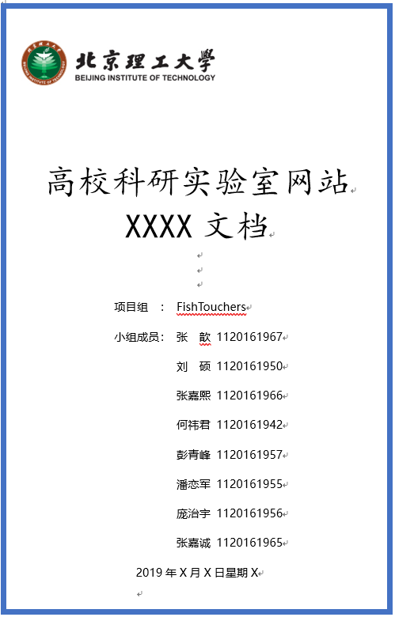
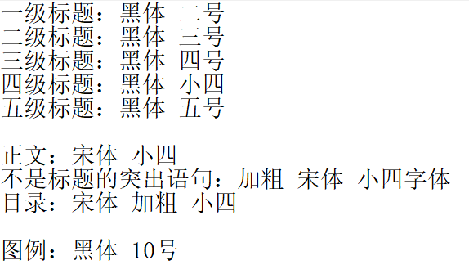
应对措施-团队协作
制定文档模板和规范
Notes:
管理项目过程中

Slide 37
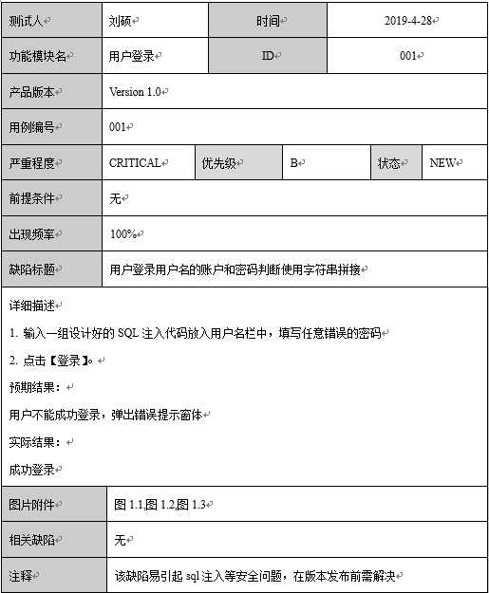
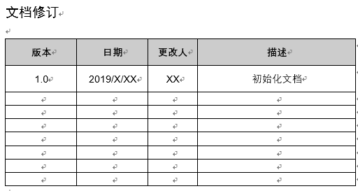

Slide 38
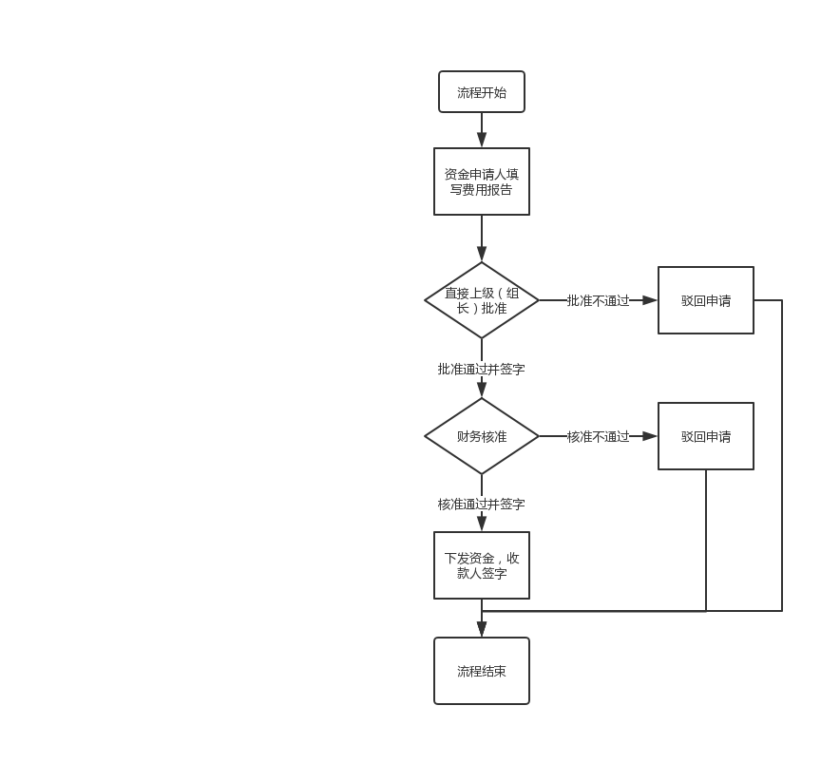
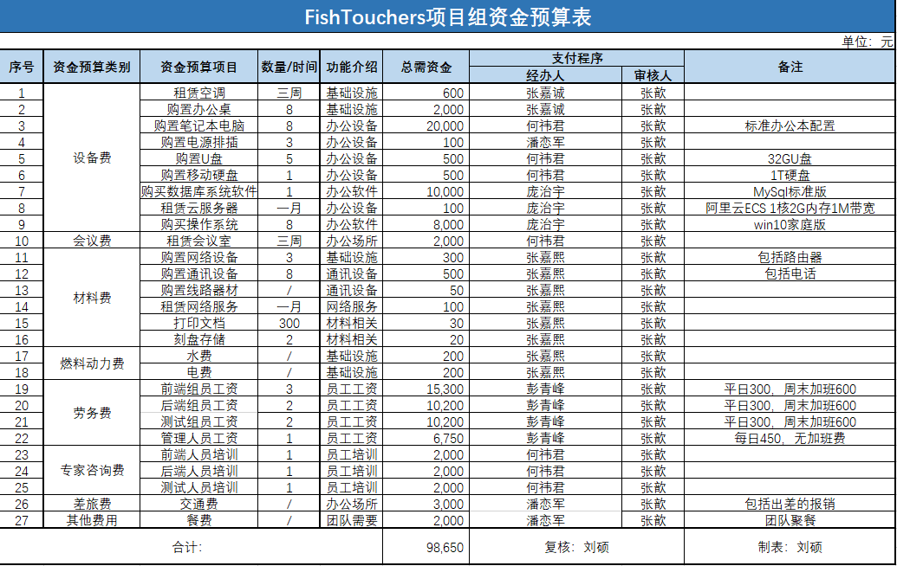



应对措施-财务
费用申报流程图
财务流程创新
为保证每笔资金的使用透明可查，在《财务相关规定和标准V1.2》中，规定了费用申报和预算变更的详细流程，组员必须严格按流程执行

Slide 39
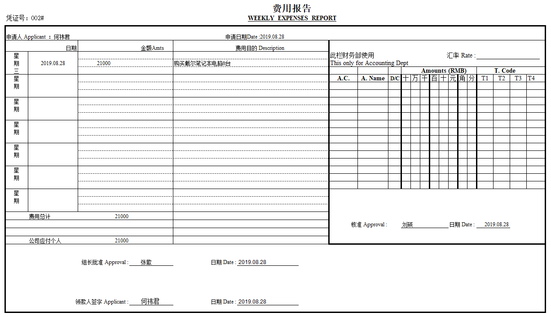
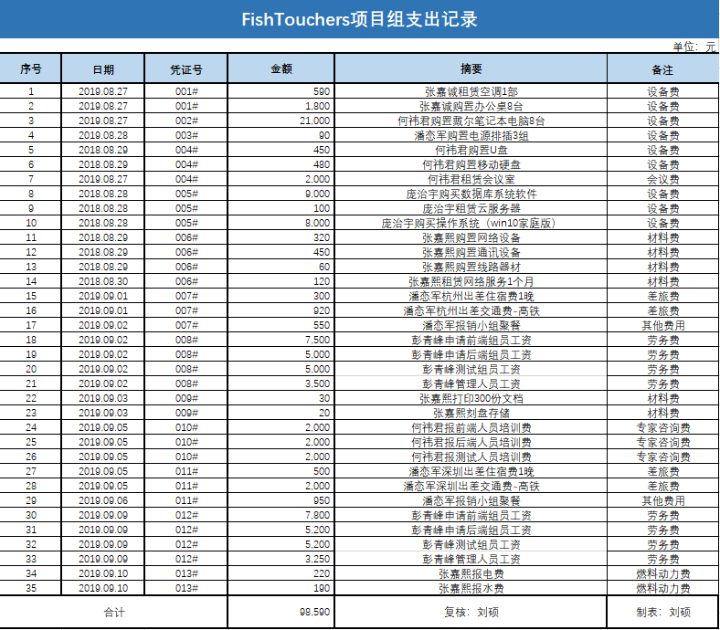
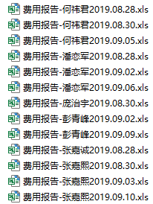
应对措施-财务
财务执行
在项目过程中，组员共提交十三份费用申请。提交均符合要求，予以通过并拨款

Slide 40
应对措施-财务
财务决算及分析总结
在决算过程中，我们不仅统计了数据，还对数据表现的结果进行了分析，以便日后项目中取长补短

Slide 41
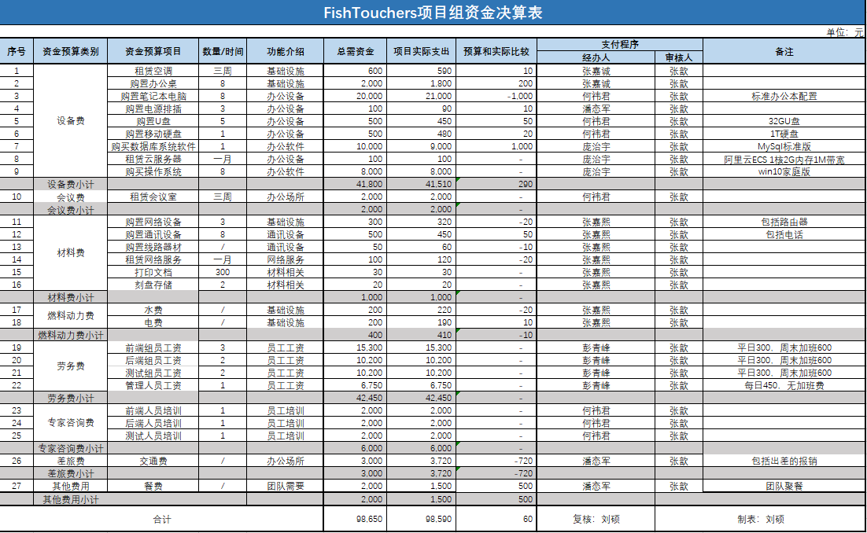

Slide 42
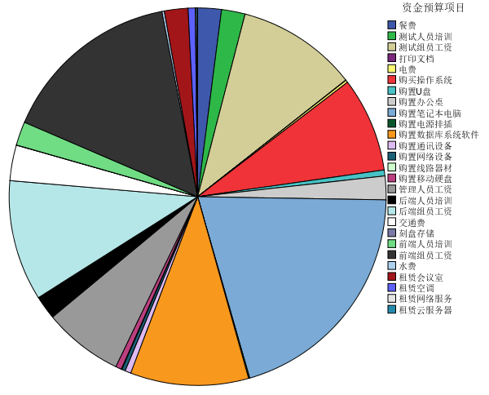

经济决策工具——SPSS&Excel

Slide 43

经济决策工具—— SPSS&Excel

Slide 44
应对措施-财务
本次项目中未出现过多预算调整的问题，未出现执行中新增预算条目的情况
组员经过严格财务培训，在财务流程执行中符合标准，执行效率高
本次项目中实际支出大部分符合预算要求，少部分条目稍微超出预算，但也从同类进行了调配。总体支出小于预算
本次项目资金投入主要在前期的场地费，硬软件购置费

Slide 45





Vue框架，SpringBoot框架
ElementUI
Excel导入，文件上传

Slide 46

测试演示

Slide 47

Notes:
主要的测试阶段分为接口测试和系统测试，接口测试使用postman进行->postman演示一个

Slide 48

系统测试测试用例及执行结果
Notes:
系统测试即使用特定的操作步骤网页，此演示操作与系统实际演示共同操作

Slide 49
测试用例通过情况
 | 总比例 | 功能性 | 易用性 | 安全性
通过 | 92.13% | 49 | 28 | 5
未通过 | 7.87% | 3 | 4 | 0
缺陷分布情况
功能模块 | 缺陷数量
主页显示 | 1
学术活动 | 1
发送消息 | 1
文件上传 | 2
文件下载 | 1
学生信息 | 1
Notes:
在系统测试阶段，共发现了7个缺陷，现已全部修复

Slide 50

Notes:
基本通过

Slide 51
系统实际演示

Slide 52
THANKS
报告小组：FishTouchers

